Slide 1
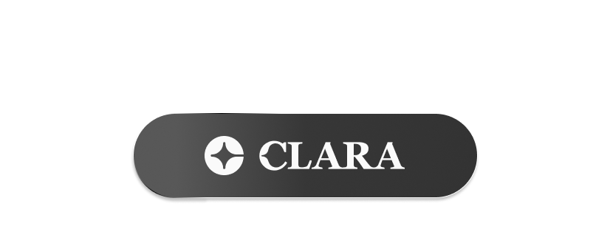
Esta clase va a ser
grabada
Notes:
Colocar todas las clases.

Slide 2
Unidad 3. REACT JS
Componentes y estados en React
Notes:
Obligatoria siempre

Slide 3

Objetivos de la clase
Analizar cambios de estados y efectos secundarios.
Comprender cómo aplicar props, children, estados y sincronización de componentes.
Comprender cómo aplicar props, children, estados y sincronización de componentes.
Aplicar el método MAP para el rendering de listas.
Notes:
Redactar los objetivos en función de los conocimientos y habilidades a desarrollar en la clase

Slide 4


Children
Aprendimos Children como una manera especial de pasar props de un componente a otro. Mediante el uso de children podemos proyectar uno o más componentes dentro otro.
El ciclo de vida de un componente de React es una serie de etapas que ocurren desde su creación hasta su eliminación, permitiendo realizar acciones en momentos específicos, como inicialización, actualización y eliminación del componente.
Notes:
En esta slide se retoma sobre un tema en específico de algún contenido pregrabado en caso de que sea necesario. Señalar en “Notas al orador” la duración (en minutos) que se sugiere para el momento de repaso teniendo en cuenta que el foco de las clases es la práctica.

Slide 5
useRef
El hook useRef se usa en React para mantener una referencia mutable a un valor. Puede ser útil para acceder directamente a un elemento del DOM, almacenar valores persistentes entre renderizados o evitar que ciertas variables causen una actualización del componente.
Notes:
En esta slide se retoma sobre un tema en específico de algún contenido pregrabado en caso de que sea necesario. Señalar en “Notas al orador” la duración (en minutos) que se sugiere para el momento de repaso teniendo en cuenta que el foco de las clases es la práctica.

Slide 6
useEffect
El useEffect se usa en para realizar efectos secundarios en componentes funcionales. Permite ejecutar código en respuesta a cambios de estado, montaje o desmontaje del componente, evitando problemas de ciclo de vida y optimizando el rendimiento.
Notes:
En esta slide se retoma sobre un tema en específico de algún contenido pregrabado en caso de que sea necesario. Señalar en “Notas al orador” la duración (en minutos) que se sugiere para el momento de repaso teniendo en cuenta que el foco de las clases es la práctica.

Slide 7
Promise
JavaScript tiene una API que nos permite crear y ejecutar distintas operaciones o conjuntos de operaciones.
Una promise es un objeto que permite representar el estado y seguir el ciclo de vida de una tarea u operación (función).
Notes:
En esta slide se retoma sobre un tema en específico de algún contenido pregrabado en caso de que sea necesario. Señalar en “Notas al orador” la duración (en minutos) que se sugiere para el momento de repaso teniendo en cuenta que el foco de las clases es la práctica.

Slide 8
MAP
El método Map de Arrays nos permite iterar datos guardados en un array para transformarlo en uno nuevo. En React podemos utilizarlo para generar listas de elementos JSX o componentes de tu aplicación en base a datos guardados en Arrays.
Notes:
En esta slide se retoma sobre un tema en específico de algún contenido pregrabado en caso de que sea necesario. Señalar en “Notas al orador” la duración (en minutos) que se sugiere para el momento de repaso teniendo en cuenta que el foco de las clases es la práctica.

Slide 9

Respondiendo a promesas
¡Vamos a recuperar lo trabajado durante la semana!
Duración: 10 minutos.
Notes:
(OPCIÓN DASH)

Slide 10


PUESTA EN COMÚN - MICRODESAFÍO
Respondiendo a promesas
Consigna
Resuelve el siguiente código en stackblitz.
La función fetchData retorna una promesa que será resuelta luego de 1 segundo: utiliza el método .then para atrapar la respuesta y guardarla en un estado.
El cambio de estado debe generar un nuevo render del componente, actualizando el texto en pantalla.
Tips
Recuerda no modificar manualmente el estado “data”. Utiliza setData para asignar un nuevo valor.
¿Notaste algo extraño en la consola? Utiliza useEffect para asegurarte de invocar la función en el montaje del componente Loading

Slide 11
Paso a paso
Crear un estado para almacenar el objeto “data”
Utilizamos el método .then sobre la promesa fetchData() para obtener la respuesta
Utilizamos useEffect para que el llamado a fetchData() solo se lleve a cabo en el montaje
Actualizamos el estado con setState, usando el valor recibido en la respuesta de la promesa
Notes:
Utilizar esta slide para hacer un repaso de visto en el ejemplo en vivo.

Slide 12
¡Buen trabajo! 😎

Slide 13

Ciclos de vida
Mount
El hijo tendrá la posibilidad de cambiar todas las veces que quiera hasta que el componente que lo generó lo destruya.
Start
Change*
Dismount

Slide 14

Ejemplo en vivo
Utilizar useEffect para ejecutar una tarea en la etapa de montaje de un componente. En el mismo efecto, modificar el estado del componente para generar un update.
Duración: 10 minutos

Slide 15
Paso a paso
Importamos los hooks useEffect y useState.
Inicializamos el estado del componente, y creamos un efecto.
Utilizamos setTimeout para generar un callback a ejecutar luego de 1000 milisegundos.
En el callback, seteamos un nuevo estado para generar un re-render del componente y reflejar los cambios.
Notes:
Utilizar esta slide para hacer un repaso de visto en el ejemplo en vivo.

Slide 16
Promise
Notes:
Usar para los módulos más importantes de la clase, donde se introducen conceptos que se ven en varios slides. No hay que usarla para todos los módulos.

Slide 17
Ejemplo en vivo
Crearemos una Promise que luego de dos segundos resuelva con una respuesta.
Duración: 20 minutos

Slide 18
Paso a paso
Creamos un nuevo objeto promise:
const promesa = new Promise()
Como parámetro, pasaremos una función que recibirá los métodos resolve y reject como parámetros
new Promise( (resolve, reject) => { … } )
Usaremos setTimeout para simular una demora en la respuesta.
Utilizamos el método .then() para esperar el resultado de la promesa y ejecutar un callback en respuesta.
Notes:
Utilizar esta slide para hacer un repaso de visto en el ejemplo en vivo.

Slide 19
☕
Break
¡En 5/10 minutos volvemos!

Slide 20
Mock Async Service
Vamos a practicar lo visto
Duración: 10 minutos
Notes:
Usar para Actividades individuales. Profe/tutor: La duración que se sugiere para que los estudiantes realicen la actividad es de X minutos. A ellos se le suman X de puesta en común. Por ello, el total dedicado a la actividad completa será de aproximadamente X minutos.

Slide 21
ACTIVIDAD
Mock Async Service
Descripción de la actividad.
Desarrollando el ejemplo visto anteriormente, crea en JSBIN una promesa que resuelva en tres segundos un array de objetos de tipo producto.
Al resolver, imprímelos en consola
{ id: string, name: string, description: string, price: number, stock: number }

Slide 22
Puesta en común
Duración: 5 minutos

Slide 23
MAP
Notes:
Usar para los módulos más importantes de la clase, donde se introducen conceptos que se ven en varios slides. No hay que usarla para todos los módulos.

Slide 24
Ejemplo en vivo
En ItemListContainer usaremos el método Map para generar el listado productos para nuestra tienda.
Duración: 5 minutos

Slide 25
Paso a paso
Crea un array que contenga los datos de tus productos
Crea una template JSX básica para mostrar toda la información (nombre del producto, precio, etc.)
Utiliza Map para generar un listado con los datos de tus productos
Un paso a la vez: puedes ocuparte de las hojas de estilo más adelante
Notes:
Utilizar esta slide para hacer un repaso de visto en el ejemplo en vivo.

Slide 26
Catálogo con MAPS y promises
Vamos a practicar lo visto
Duración: 15 minutos
Notes:
Usar para Actividades individuales. Profe/tutor: La duración que se sugiere para que los estudiantes realicen la actividad es de X minutos. A ellos se le suman X de puesta en común. Por ello, el total dedicado a la actividad completa será de aproximadamente X minutos.

Slide 27
ACTIVIDAD DEL PROYECTO FINAL
Catálogo con MAPS y promises
Descripción de la actividad.
Crea los componentes Item.js e ItemList.js para mostrar los productos en tu ItemListContainer.js.
Los datos deben provenir de un llamado a una promise que los resuelva en tiempo diferido (setTimeout) de 2 segundos, para emular retrasos de red.
Utiliza useEffect para ejecutar la promesa y actualizar el estado de ItemListContainer con los datos recibidos.

Slide 28
ACTIVIDAD DEL PROYECTO FINAL
Catálogo con MAPS y promises
Recomendaciones
Item.js: Es un componente destinado a mostrar información breve del producto que el user clickeará luego para acceder a los detalles (los desarrollaremos más adelante)
ItemList.js Es un agrupador de un set de componentes Item.js
Implementa un async mock (promise): Usa un efecto de montaje para poder emitir un llamado asincrónico a un mock (objeto) estático de datos que devuelva un conjunto de item { id, title, description, price, pictureUrl } en dos segundos (setTimeout), para emular retrasos de red.
Notes:
Usar para las subsiguientes slides de Actividades en clase.

Slide 29
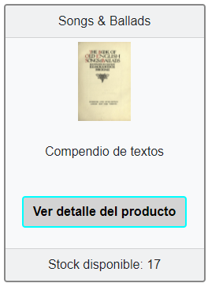
ACTIVIDAD DEL PROYECTO FINAL
Catálogo con MAPS y promises
Ejemplo Inicial.
function Item({ item }) {
// Desarrolla la vista de un ítem donde item es de tipo
// { id, title, price, pictureUrl }
}
function ItemList({ items }) {
// El componente va a recibir una prop `items` y va a mapear estos `items` al componente `<Item … />`
}
Notes:
Usar para las subsiguientes slides de Actividades en clase.

Slide 30
Puesta en común
Duración: 5/10 minutos

Slide 31
¿Preguntas?
Te invitamos a dejar tu pregunta a través del chat
Notes:
(Probar si se puede hacer con Kahoot y de lo contrario que hagan preguntas activando micrófono o por chat).

Slide 32

Te compartimos los siguientes CoderTips

Slide 33
CODERTIPS
Te recomendamos
Utiliza los ejemplos que viste de Promesas y experimenta un poco más.
Utiliza el método reject dentro de una promesa para rechazarla y observa qué pasa si no “atrapas” el error en .then
UseEffect puede ser un poco confuso al principio. Tranquilo: poco a poco veremos más casos donde sea útil.
El array de dependencias es necesario en un useEffect, sin este no estaremos controlando cuando se ejecuta el efecto.
Existen muchos métodos similares a Map para trabajar con arrays. Investiga y juega con .find, .filter y .reduce.

Slide 34

MATERIAL AMPLIADO
UseEffect | React useEffect
Notes:
Colocar el link de los recursos en el nombre de cada uno.
Usar para que los estudiantes puedan explorar en sus casas los recursos vistos en clase: libros, artículos, herramientas, websites, videos (ajenos a Coder).

Slide 35
Resumen
de la clase hoy
Props, children y estados.
Efectos
Promises
MAP
Notes:
Obligatoria siempre. Completar el resumen con palabras claves de lo visto. En caso de cerrar con el “mapa de conceptos” se puede sacar.

Slide 36
Opina y valora
esta clase
Notes:
Obligatoria siempre.

Slide 37
Muchas gracias.
Notes:
Todas las clases

Slide 38
Educación digital para el mundo real.
Notes:
Todas las clases

